Slide 1
開発環境
copyright © 2016 InterNous,inc. All rights reserved.

Slide 2
開発環境
1.アプリケーション
2.フレームワーク
3.ミドルウェア
ⅰ.データベース
ⅱ.モニター
4.サーバー/ストレージ
ⅰ.サーバー機
ⅱ.ディスク容量
5.ネットワーク
ⅰ.回線
ⅱ.スイッチ/ルーター
6.ファシリティ
ⅰ.電源
ⅱ.空調機器
copyright © 2016 InterNous,inc. All rights reserved.

Slide 3
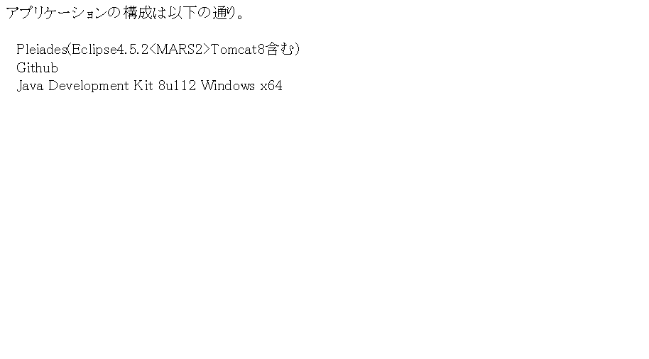
開発環境
１.アプリケーション
copyright © 2016 InterNous,inc. All rights reserved.

Slide 4
開発環境
２.フレームワーク
フレームワークの構成は以下の通りとする。
Struts2.3.31
copyright © 2016 InterNous,inc. All rights reserved.

Slide 5
開発環境
３.ミドルウェア
ⅰ.データベース
データベースの構成は以下のとおりとする。
MySQL Ver 14.14 Distrib 5.7.16, for Win64 (x86_64)
MongoDB v2.8.0
copyright © 2016 InterNous,inc. All rights reserved.

Slide 6
開発環境
３.ミドルウェア
ⅱ.モニター
モニターは以下のとおりとする。
iiyama ProLite E2083HSD
copyright © 2016 InterNous,inc. All rights reserved.

Slide 7
開発環境
４.サーバー/ストレージ
ⅰ.サーバー機
サーバー機の構成は以下のとおりとする。
CPU：AMD A4-7300 APU with Radeon HD Graphics 3.80GHz
OS：Windows7 64bit
copyright © 2016 InterNous,inc. All rights reserved.

Slide 8
開発環境
４.サーバー/ストレージ
ⅱ.ディスク容量
ディスク容量は以下のとおりとする。
HDD：500GB
copyright © 2016 InterNous,inc. All rights reserved.

Slide 9
開発環境
５.ネットワーク
ⅰ.回線
ネットワーク回線構成は以下のとおりとする。
地域回線：Flets光回線(NTT東日本)
市外県外回線：OCN光回線(NTT Communications)
copyright © 2016 InterNous,inc. All rights reserved.

Slide 10
開発環境
５.ネットワーク
ⅱ.スイッチ/ルーター機器
スイッチ/ルーター機器の構成は以下のとおりとする。
Router 台数 1台
Router 種類 PR-500MI
無線LAN RT-AC68U
その他 NW機器台数 26台
その他 NW機器種類 ONU(1台) 、HUB(25台)
copyright © 2016 InterNous,inc. All rights reserved.

Slide 11
開発環境
６.ファシリティ
ⅰ.電源
電源の構成は以下の通り。
100/200V 120A
定格感度電流 30mA
copyright © 2016 InterNous,inc. All rights reserved.

Slide 12
開発環境
６.ファシリティ
ⅱ.空調機器
空調機器の構成は以下のとおりとする。
クーラー 20A(3台）
copyright © 2016 InterNous,inc. All rights reserved.

Slide 13
開発環境
以上
copyright © 2016 InterNous,inc. All rights reserved.

